Slide 1
Dremel: Web规模数据集 的交互式分析
刘乾宇 张浩天 张乐琳

Slide 2
目 录
Dremel概述
Dremel的特点
数据模型
查询与执行
小结

Slide 3
Dremel概述
可扩展的交互式ad-hoc查询系统
用于分析只读嵌套数据
多级执行树和列式数据布局
扩展到数千个CPU和数PB的数据
一种新颖的柱状存储表示

Slide 4
Dremel特点
大规模、稳定的系统
是MR交互式查询能力不足的补充
嵌套数据模型
数据用列式存储
结合了Web搜索和并行DBMS的技术

Slide 5
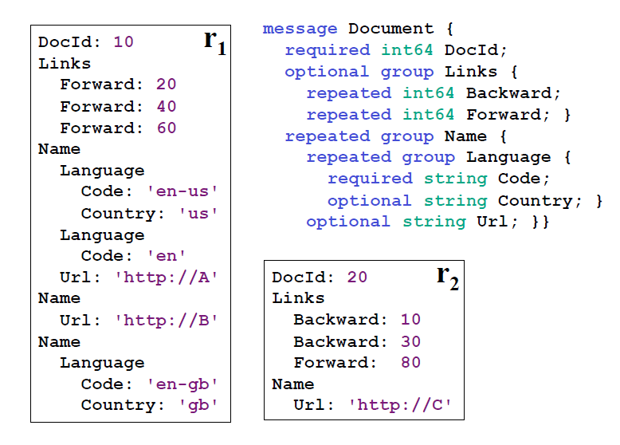
数据模型
π = dom | <A1 : π[*|?],…,An : π[*|?]>
π是字段数据的类型
原子类型或记录类型
Ai 表示字段标记
Required
Optional(?)
Repeated(*)
表示字段类型

Slide 6
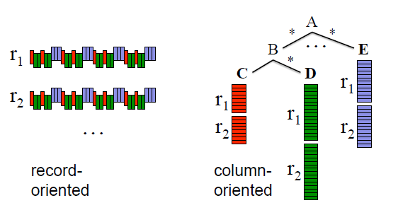
嵌套数据和列状存储格式
Dremel的目标
嵌套字段A.B.C,它的所有值被连续存储,不需读取A.E、A.B.D
保护所有的结构化信息
能按任意字段子集来重建记录
连续存储一个给定字段的所有值改善检索效率

Slide 7
重复深度、定义深度
只有字段值不能表达清楚记录的结构
给出一个重复字段的两个值，不知道此值是按什么‘深度’被重复的（两个不同的记录/相同记录中两个重复的值）
给出一个缺失的可选字段，不知道整个路径有多少字段被显示定义了
重复深度只针对repeated类型的字段

Slide 8
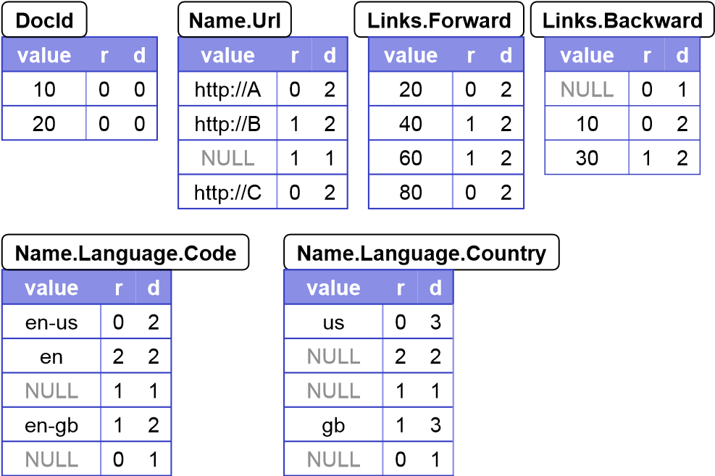
重复深度
NULL 0
0
2
NULL 1
1

Slide 9
定义深度
NULL 1
3
NULL 2
NULL 1
NULL 3

Slide 10
编码
每一列被存储为块的集合
每个块包含重复深度和定义深度并且包含字段值
NULL不显示存储，由定义深度决定
required字段的值不需存储定义深度
分割记录为列状存储
高效率制造column-stripe以及重复和定义深度
尽可能廉价的处理缺失字段
创建一个树状结构，节点为字段的writer，结构与schema中的字段层级匹配
只在字段writer有自己的数据时执行更新

Slide 11
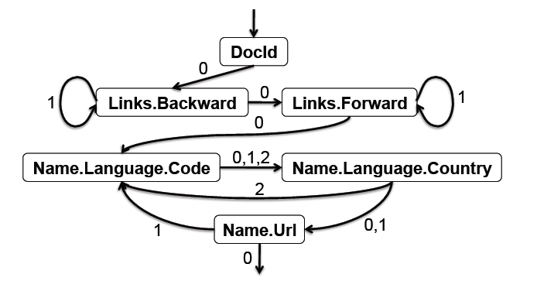
记录装配
重组原始记录就好像他们只包含选择的字段，其他列就当不存在
核心想法：
每个字段创建一个有限状态机（FSM），读取字段值和深度，
然后顺序的将值添加到输出结果上

Slide 12
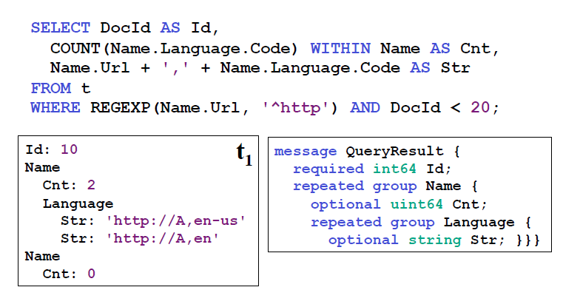
查询语言
基于SQL，可在列状嵌套存储上高效执行
输入一或多个嵌套表格和它们的schema，输出一个嵌套表格和它的schema
执行了投影、选择和记录内聚合等操作，产出一个嵌套结构的数据

Slide 13
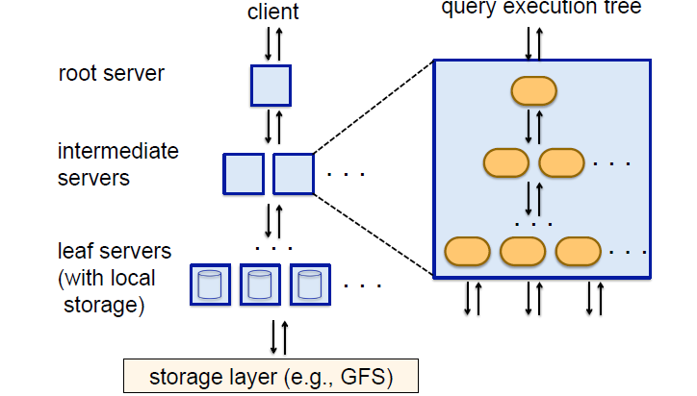
查询执行
树结构：一个多层级服务树来执行查询
查询分发器：多个查询通常会被同时执行

Slide 14
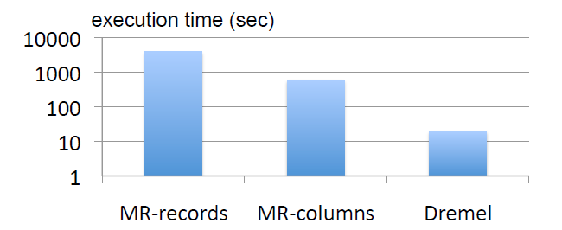
实验
两个MR任务和Dremel的执行耗时

Slide 15
结论
Dremel，大型数据集交互式分析的分布式系统
是一个定制的，可扩展的数据管理解决方案
数据模型、列状存储
定义深度/重复深度、记录分隔/记录装配
存储格式，查询语言和执行

Slide 16

THANKS

